Slide 1
Празднование Рождества на Руси
Автор: Пронякина Татьяна Владимировна,
учитель русского языка и литературы
МБОУ «СОШ №8»
Наримановского района
Астраханской области
E-mail: pronyakina@bk.ru

Slide 3
Празднование Рождества на Руси
Первый раз праздник Рождества Христова отмечался на Руси в 988 году. Рождество Христово является одним из самых красивых и торжественных христианских праздников. Во всём христианском мире, в том числе и на Руси, Рождество всегда отмечалось с особым благоговением. В этот день повсюду стоят украшенные ёлки, символизируя евангельское древо, горят свечи, подобные тем, что горели в вифлеемском хлеву.

Slide 4
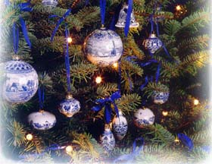
Рождественская ёлка
Считается, что елка — неотъемлемая принадлежность Нового года. Это не совсем так. Ставить елку — это рождественский обычай. С глубокой древности у всех народов символом мира было дерево. Символ рая — вечнозеленая ель, которую принято наряжать в ночь на Рождество и оставлять в течение всех святок. Кстати, рождественская елка тем и отличается от новогодней, что ее украшали исключительно белыми и синими шарами.

Slide 5
Милосердие
Готовились к празднику
основательно, за несколько дней до Рождества все работы прекращались: считалось, что иначе год пройдет в тяжелых трудах, без отдыха. За 6 недель до начала праздника начинается строгий пост. Люди с достатком почитали за обязанность в эти дни помогать бедным. Устраивали у себя богадельни, посещали тюрьмы и раздавали милостыню.

Slide 6
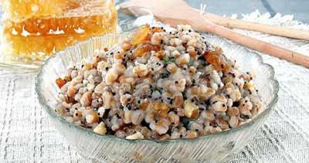
Рождественский стол
В канун Рождества — Сочельник — пищу принимать не разрешалось вплоть до появления первой звезды, которая знаменует рождение Спасителя мира. Когда эта рождественская звезда всходила на небе, все спешили за праздничный стол. На столе обязательно должно было лежать немного сена или соломы. До полуночи за столом обычно употребляли постное, "рождественскую кутью", а уж после — скоромное, начинался великий Мясоед.

Slide 7
Сочиво
Название «сочельник» - от слова «сочиво», так именовалось ритуальное блюдо, обязательное в этот вечер. Оно приготовлялось из макового или миндального «молока», смешанного с мёдом, и каши из красной пшеницы или ячменя, ржи, гречихи, гороха, чечевицы. Туда добавлялись целые или измельчённые ядра грецких орехов, сладкого миндаля, растёртого мака. Этим блюдом начиналась трапеза, как в Рождественский, так и в Крещенский сочельник.

Slide 8
Торжественное богослужение
Сочельник в христианском мире считается исключительно семейным ужином. В этот день в доме царят покой, любовь и согласие. В старину стол посыпали сеном, затем постилали скатерть, в центре стола ставилось блюдо с сочивом и другие блюда. Достаточно было и напитков. В храмах в эти праздничные вечерние часы шло торжественное богослужение.

Slide 9
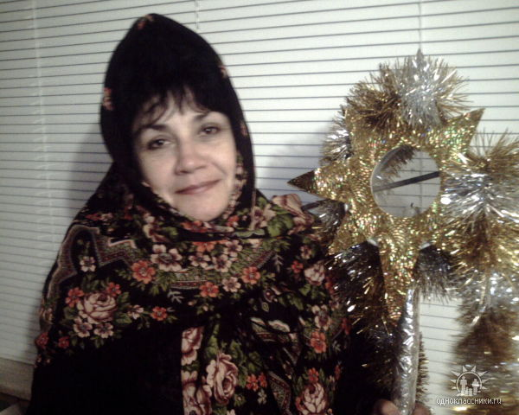
Вечер 6 января назывался также «коляды».
Коляда, коляда! А бывает коляда Накануне Рождества!
Коляда пришла — Рождество принесла! А дай Бог тому, Кто в этом дому: Ему рожь густа, Рожь ужиниста! Ему с колосу осьминка, Из зерна ему коврига, Из полузерна — пирог! Наделил бы вас Господь И житьем, и бытьем, И богатством! И создай вам, Господи, Еще лучше того! Дай вам, Господи, Скота, живота, корову с теленочком, овцу с ягненочком, лошадь с жеребеночком, свинью с поросеночком!

Slide 10
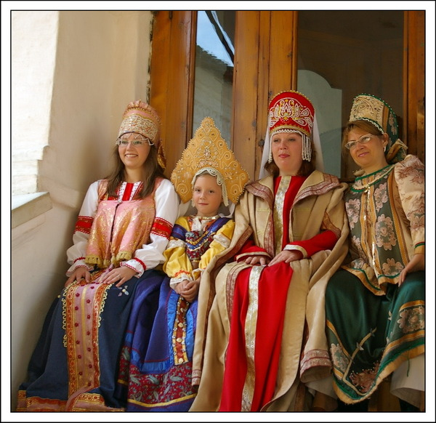
Святки
Накануне Рождества и в день праздника одевались во все новое, да еще и переодевались по нескольку раз, чтобы весь год были обновы. С 8 января начинаются Святки, длящиеся 12 дней, до Крещения.

Slide 11
Щедрые дары
По древнему верованию, в дни святок новорожденный Бог странствует по земле и рассылает щедрые дары; о чем попросишь в молитве, то и получишь. Считалось, что в это время исполнялись самые заветные желания.

Slide 12
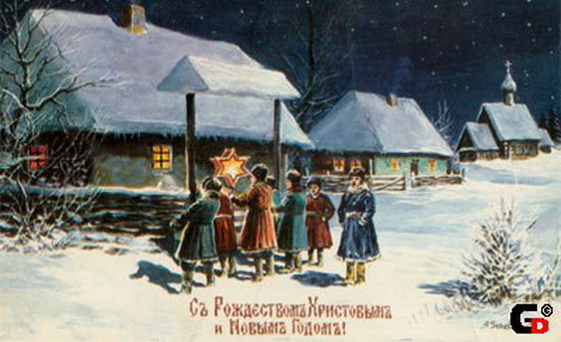
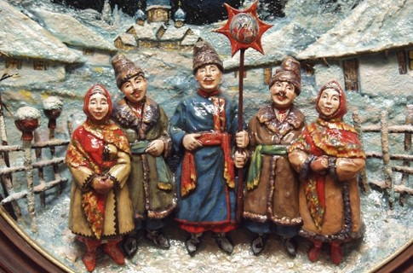
Святки сопровождались своими обычаями и обрядами — святочные гуляния, святочные колядования, щедрования, гадания под Рождество, Новый год и Крещение. Святки являлись временем отдыха, игр, развлечений, гуляний.

Slide 13
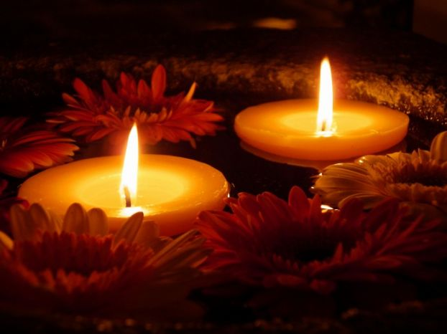
Свеча на окне
В эти дни ходили по дворам колядовщики, славили Христа, пели обрядовые песни, желали счастья и благополучия хозяевам, собирали дары. Но существовал один секрет — приходили они только в те дома, на окне которых выставлялась свеча…

Slide 14
Будьте милосердны
Пост в святочные дни отменяется. Но святки – это не только радость и веселье. Наши благочестивые предки на святки творили дела милосердия, следуя заповеди Спасителя: «Будьте милосердны, как и Отец ваш милосерд».

Slide 15
Ряженые
Непременным условием рождественского праздника на Руси было ряженье в маски и маскарадные костюмы. Эта традиция также очень древняя. Церковь никогда подобные переодевания не поощряла.

Slide 16
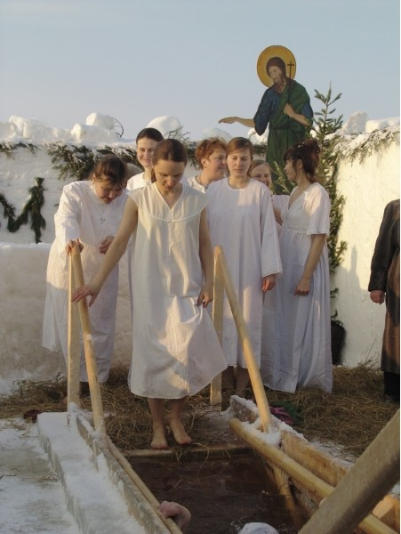
И приходилось потом любителям маскарада "очищаться от скверны" путем купания в зимних реках (в день Крещения Господня).

Slide 17
Рождественский вертеп
Лет 100-200 назад в России была прекрасная традиция домашних театров на библейские темы, особенно любили наши предки устраивать рождественские вертепы – так назывались представления на тему рождения Господа Иисуса Христа.

Slide 18
Вертепный театр
В этом действии принимали участие все члены семейства, от самых маленьких ребятишек до убеленных сединами домочадцев.
Дети и взрослые шили себе костюмы, разучивали роли, мастерили декорации.

Slide 19
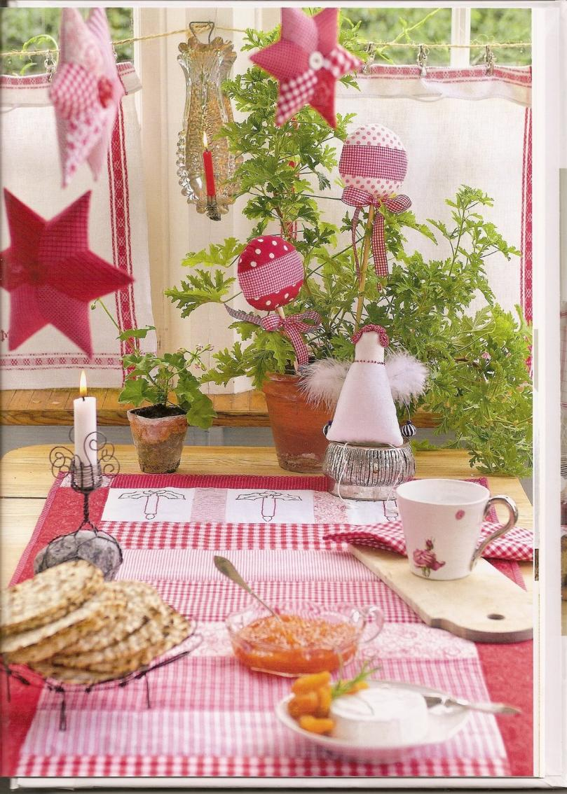
И, конечно же, какое Рождество без подарков? Обычай дарить в Рождество подарки связан с евангельскими преданиями о дарах волхвов. Как известно, это были золото, ладан и мирра. Но это не значит, что и мы должны дарить золото и прочие дорогие подарки. Главное — чтобы подарок был сделан от чистого сердца. Чаще всего на Рождество дарят фигурки ангелочков, красивые открытки, книги.

Slide 20
Собор Пресвятой Богородицы
А следующий после Рождества день посвящается Матери Христа Спасителя – Пречистой Деве Марии. От собрания верующих в храм для прославления и благодарения Её, этот день называется Собором пресвятой Богородицы.

Slide 21
С нами БОГ!
Во тьму веков уж ночь та отступила, Когда, устав от злобы и тревог, Земля в объятьях неба опочила И в тишине родилось: «С нами БОГ!» И многое уж невозможно ныне: Цари на небо больше не глядят, И пастыри не слушают в пустыне, Как ангелы про Бога говорят. Но вечное, что в эту ночь открылось, - Несокрушимо временем оно, И Слово вновь в душе твоей родилось, Рожденное над яслями давно. Да! С нами Бог – не там, в шатре лазурном, Не за пределами бесчисленных миров, Не в злом огне и не в дыханье бурном, И не в уснувшей памяти веков. Он здесь теперь – средь суеты случайной, В потоке шумном жизненных тревог. Владеешь ты всерадостною тайной: Бессильно зло, мы вечны, С НАМИ БОГ!

Slide 22
ПРАЗДНИК МИРА
По преданию, в год Рождества не было войн на земле. Господь принес мир, мир человека с Богом. Он несет мир мятущейся душе и больной совести. Он единственный, кто может даровать сердцу человека мир и покой.

Slide 23
Но, как и двадцать веков назад, Рождество Христово всегда остается личным праздником причастных к нему людей. Тех, в ком родился Христос, которые признали Его Богом, приняли в себя и подчинили Ему Свою жизнь. Таких людей по-прежнему немного. Потому что жить для себя, а не для Него, кажется разумнее, житейски мудрее.
Правда, до поры до времени — пока перед человеком не встанут вопросы: «А для чего мы живем? Для чего умираем? Почему болеем и страдаем?»

Slide 24
Источники информации
По материалам православных изданий.
http://www.portal-slovo.ru
по материалам сайта rojdestvo.paskha.ru

